Slide 1
Kintamieji

Slide 2


Kintamieji
Kintamasis yra kaip dėžė. Joje gali būti kažkas arba gali būti tuščia.

Slide 3
Primityvūs tipai
Galima išskirti kelias grupes:
Tik skaičiai
Skaičiai su kableliu
Loginis tipas
Raidės
byte – 8 bitų sveikasis skaičius nuo -128 iki 127
short – 16 bitų, nuo -32,768 iki 32,767
int – 32 bitų, nuo - 2,147,483,648 iki 2,147,483,647
long – 64 bitų, nuo -2^63 iki 2^63 -1
float – 32 bitų
double – 64 bitų
boolean – 1 bitas, true arba false
char – 1 bitas, pvz. 'A', 'c'

Slide 4
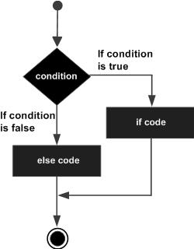
IF operatorius
IF sąlyga naudojama tikrinti būseną.
int i = 5;
if (i < 10) {
System.out.println(“true”);
} else {
System.out.println(“false”);
}

Slide 5
ELSE IF operatorius
int user = 21;
if (user <= 18){
System.out.println(“Vartotojui 18 metų arba mažiau“);
}
else if(user > 18 && user < 40){
System.out.println(“Vartotojas yra tarp 19 ir 39 metų“);
}
else{
System.out.println(„Vartotojas vyresnis nei 40 metų“);
}

Slide 6
Aritmetiniai operatoriai
A = 25, B = 10
Sudėtis A+B = 35
Atimtis A-B = 15
Daugyba A*B = 250
Dalyba A/B = 2,5
Dalybos liekana A%B = 5
Padidinimas vienetu A++ = 26
Sumažinimas vienetu A-- = 24

Slide 7
Palyginimo operatoriai
== lygu
!= nelygu
< mažiau
<= mažiau arba lygu
> daugiau
>= daugiau arba lygu

Slide 8
Praktinė užduotis
f = a+b-c*d/e
Koks bus rezultatas jei:
a = 7,
b = 12,
c = 3,
d = 2,
e = 4
Jei f daugiau už 15 tuomet atspausdinti, kad daugiau nei 15, kitu atveju, kad mažiau bei tikslią f reikšmę
Koks tipas turi būti f?

